Slide 1

소프트웨어코딩 실습과제 #1 경로에 따른 대중교통 요금 계산 - 개선판 -
2020.03.25. 수
B반 송명훈

Slide 2
목 차
[기획] 교통요금 계산
문제 현황
교통요금 체계 조사
경로 설정
[절차] 교통카드 관점
1번 경로
2번 경로
3번 경로
[알고리즘] 교통카드 요금 계산 시스템

Slide 3
Part 1.[기획] 교통요금 계산

Slide 4
1. [기획] 1) 문제 현황
집에서 분당융합기술교육원까지 오는 경로에 따른 교통비용 결정 절차 정리
지도에서 경로 2개 이상 지정
각종 버스, 지하철 요금 체계 등 검색 정리.
금액의 증감 시점은?
Ex) 첫 번째 버스 탑승 시 (xx원 차감), 두 번째 환승 시 (xx원 차감), 내릴 때 (xx원 추가)

Slide 5
1. [기획] 1) 문제 현황
거주지 : 수원시 영통구 인계동
분당융합기술교육원까지 이동에 이용가능한 교통수단
전철 : 분당선 – 수도권 지하철 요금체계 적용
버스 : 경기도 G-Bus – 수도권 통합 요금제 적용
환승요금계산 : 수도권 통합 요금제 – 환승통행 규칙 적용

Slide 6
1. [기획] 2) 요금 체계
지하철 [분당선] – 수도권 지하철 요금체계 적용
10 km 이내 : 교통카드 사용 시 기본요금 1,250 원
추가비용
10~50 km 구간의 경우 : +100원 / 5 km
50 km 이후 : +100원 / 8 km

Slide 7
1. [기획] 2) 요금 체계
버스 요금 체계: 경기도 G-Bus, 수도권 통합 요금제 적용
도시형 버스 : 기본요금제 + 거리비례제
기본요금제 : 승차 시 1,450원, 거리에 따른 추가요금 부과 없음
거리비례제 버스 : 기본요금(17 km) 승차 시 1,450원, 하차 시 200원, 최대 700원 추가요금 부과 (100원/5 km)
좌석버스, 직행좌석버스, 마을버스 : 단일요금제
직행좌석(광역)버스 : 승차 시 2,800원, 거리에 따른 추가요금 부과 없음
좌석버스: 승차 시 2,450원, 거리에 따른 추가 요금 부과 없음
마을버스 : 승차 시 노선 별 1,250원, 1,300원, 1,350원, 거리에 따른 추가요금 부과 없음
경기순환버스 (외곽순환버스) : 거리비례제
기본요금 (35km) 승차 시 3,050원, 하차 시 100원. 최대 700원 추가요금 (100원/5km)

Slide 8
1. [기획] 2) 요금 체계
환승요금체계 : 수도권 통합 요금제 적용
통합거리비례제 : 30분 이내에 환승해야 하며, 기본 요금은 가장 높은 기본 요금을 갖는 교통수단의 기본요금을 부과하며, 이용한 거리의 총합이 아래의 기본 거리를 초과할 시 100원 / 5km 의 추가 요금이 부과된다.
서울시 간선/지선 버스, 마을버스 | 10 km
경기도 일반형 시내버스, 마을버스
인천시 간선/지선/급행간선/시내좌석/인천시 시외좌석/영종좌석
수도권 전철
서울시 광역버스 | 30 km
경기도 좌석형/직행좌석형
인천시 광역버스

Slide 9
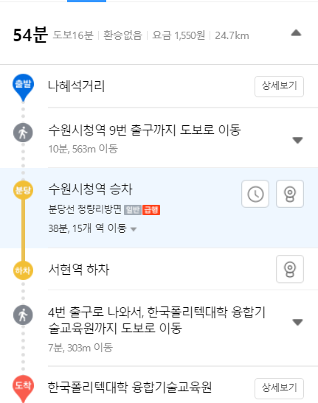
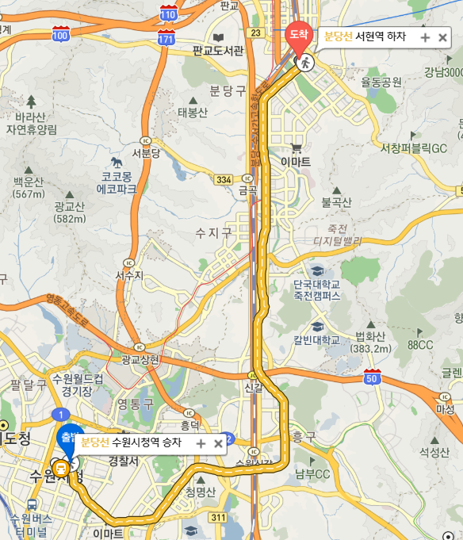
1. [기획] 3) 경로 설정
지하철 이용 : [분당선] 수원시청역 ~ 서현역
철도 구간 거리 : 23.8 km
기본 요금 (10km까지 구간) : 승차 시 1,250원 부과
추가 요금 (10 ~ 23.8 km 구간) : 거리 비례 부과 요율 100원/5km 에 의해 하차 시 300원 부과
총 요금 : 1,550원

Slide 10
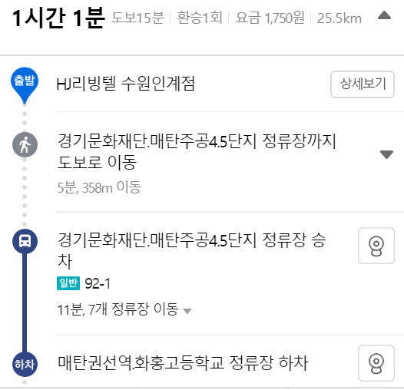
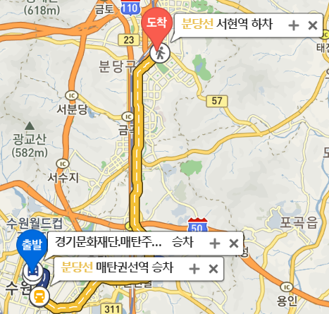
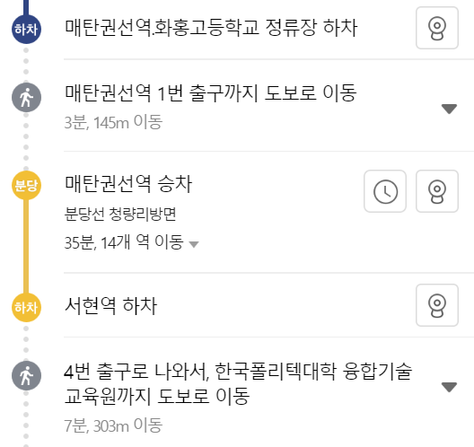
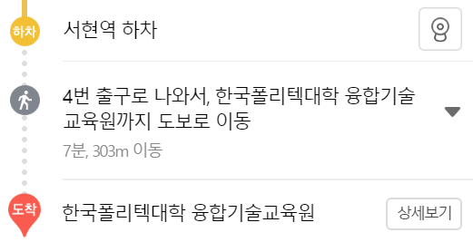
1. [기획] 3) 경로 설정
버스 + 전철 이용 : 92-1 번 버스 – [분당선] 매탄권선역 – 서현역
버스 이용 구간 거리 : 2.4 km, 승차 시 기본요금 1,450원 부과 [기본요금제 적용]
전철 환승 : 전철 기본요금 = 1,250원으로 버스의 기본요금이 더 높음 [수도권 통합요금제 : 환승 통행]규칙에 의해 버스 기본요금이 적용, 전철 승차 시 기본요금 부과 없음.
철도 구간 거리 : 22.4 km
버스(2.4 km)+ 전철 7.6km 까지 : 버스 기본요금 1,450원 적용 (버스 승차 시 부과)
전철 7.6 km ~ 22.4 km [14.8 km] 구간 : 지하철 하차 후 100원/5km 요율에 의해 300원 추가요금 부과
총 요금 : 1,750원

Slide 11
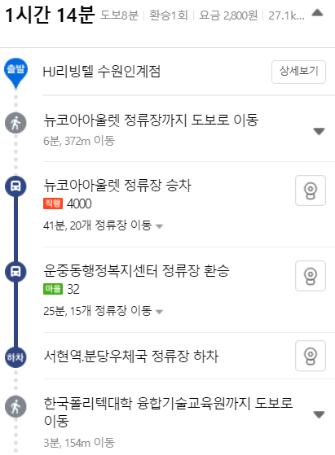
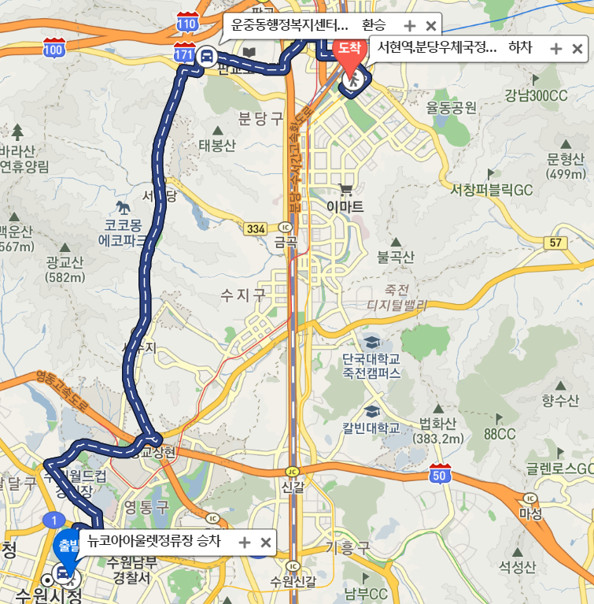
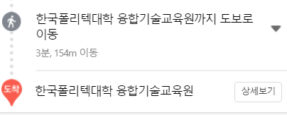
1. [기획] 3) 경로 설정
직행좌석버스 + 마을버스 이용 : 4000번[뉴코아아울렛] ⇨ 32번[운중동행정복지센터] 환승 ⇨ 서현역. 분당우체국 정류장 하차
4000번 [19.8 km] : 승차 시 직행좌석버스 기본요금 2,800원 부과
마을버스 32번 환승 시 : [수도권 통합요금제 : 환승 통행 ] 규칙에 의해 직행좌석버스 기본요금 2,800원 적용, 승차 시 결제 없음
마을버스 32번 [7.3 km] : 4000번 (19.8km) + 32번(7.3km) = 27.1km ≦ 30km[직행좌석버스 기본요금 적용거리] 하차 시 추가 요금 부과 없음
총 요금 : 2,800원

Slide 12
Part 2.[절차] 경로 별 교통카드 분석

Slide 13
2. [절차] 1) 1번 경로 별 교통카드 요금계산
[분당선] 수원시청역 탑승
교통카드 : 승차위치(0km) 저장, 기본요금 (10km까지 구간) [1,450원] 정산
[분당선] 서현역 하차
교통카드 : 하차위치와 승차위치 거리계산 [전체 23.8km]
⇨ 기본요금 거리(10km) 초과여부 판단
⇨ 초과 (전체 23.8km > 10km) 시,
추가요금(10 ~ 23.8 km 구간) 300원 정산 [거리 비례 요율 100원/5km 에 의함]
총 요금 : 1,550원

Slide 14
2. [절차] 2) 2번 경로 별 교통카드 요금계산
[92-1번 버스] 경기문화재단.매탄주공4.5단지 정류장 승차
교통카드 : 승차 위치 (0km) 저장, 기본요금(10km) 정산 [1,450원]
[92-1번 버스] 매탄권선역.화홍고등학교 정류장 하차
교통카드 : 하차 위치와 승차 위치 거리 계산 = 2.4 km
⇨ 기본요금 거리 (10km) 초과여부 판단 : 2.4km < 10km
⇨ 추가 요금 없음 ⇨ 추가 정산 [0원]
[분당선] 매탄권선역 환승
교통카드 : 하차 시간과 환승 시간 차이 계산
⇨ 30분 이내 환승 ⇨ 지하철[1,250원] 과 버스 기본요금[1,450원] 비교
⇨ 지하철 기본요금 < 버스 기본요금 ⇨ 추가 요금 없음 ⇨ 추가 정산 [0원]

Slide 15
2. [절차] 2) 2번 경로 별 교통카드 요금계산
[분당선] 서현역 하차
퇴장 게이트에서 교통카드 태그 : 승차 위치 (매탄권선역)와 하차 위치(서현역)로 이용구간 길이 계산 [22.4 km]
⇨ 환승 여부 확인 ⇨ 환승 전 버스 이용구간 불러오기 (2.4km)
⇨ 지하철 이용 구간 길이(22.4 km) + 버스 이용 구간 길이 (2.4km) = 24.8 km > 기본 요금 구간 길이 (10 km)
⇨ 추가 요금 적용 구간 길이 계산 = 24.8 km – 10 km = 14.8 km
⇨ 추가 요금 비율 5km/100원 으로 나눈다. ⇨ 14.8 km ÷ (5km/100원) = 296 원
⇨ 10의 자리에서 올림 하여 최종 추가요금 계산 = 300원 ⇨ 추가요금 정산 [300원]
총 요금 = 1,450원 + 300원 = 1,750원

Slide 16
2. [절차] 3) 3번 경로 별 교통카드 요금계산
[4000번 버스] 뉴코아 아울렛 정류장 승차
교통카드 : 승차 위치 (0km) 저장, 직행좌석버스 기본요금 정산 [2,800원]
[4000번 버스] 운중동 행정복지센터 정류장 하차
교통카드 : 하차 위치와 이용구간 길이(19.8 km) 저장
⇨ 직행좌석버스의 경우 거리 비례 추가 요금 없음 ⇨ 하차 시 추가 정산 [0원]
[32번 마을버스] 운중동 행정복지센터 정류장 환승
교통카드 : 환승 여부 확인 ⇨ 하차 시간과 환승 시간 차이 계산
⇨ 30분 이내 환승
⇨ 이전 이용 이동수단(직행좌석버스) 기본요금 [2,800원] 과 환승 이동수단(마을버스) 기본요금[1,350원] 비교
⇨ 환승 이전 이용 이동수단 기본요금 > 환승 이동수단 기본요금 ⇨ 추가요금 없음 ⇨ 승차 시 추가정산 [0원]

Slide 17
2. [절차] 3) 3번 경로 별 교통카드 요금계산
[32번 마을버스] 서현역.분당우체국 정류장 하차
교통카드 : 승차 위치와 하차 위치로 이용구간 거리 계산 = 7.3 km
환승 여부 확인 ⇨ 환승 전 교통수단(4000번, 직행좌석버스) 확인 ⇨ 환승 시 기본요금 구간(30km) 확인
⇨ 환승 전 이용 거리(19.8 km) + 환승 후 이용거리 (7.3 km) = 27.1 km < 30 km (기본요금 구간)
⇨ 추가 요금 없음 ⇨ 하차 시 추가정산 [0원]
총 이용 요금 = 2,800원

Slide 18
Part 3.[알고리즘] 교통카드 요금계산 시스템

Slide 19
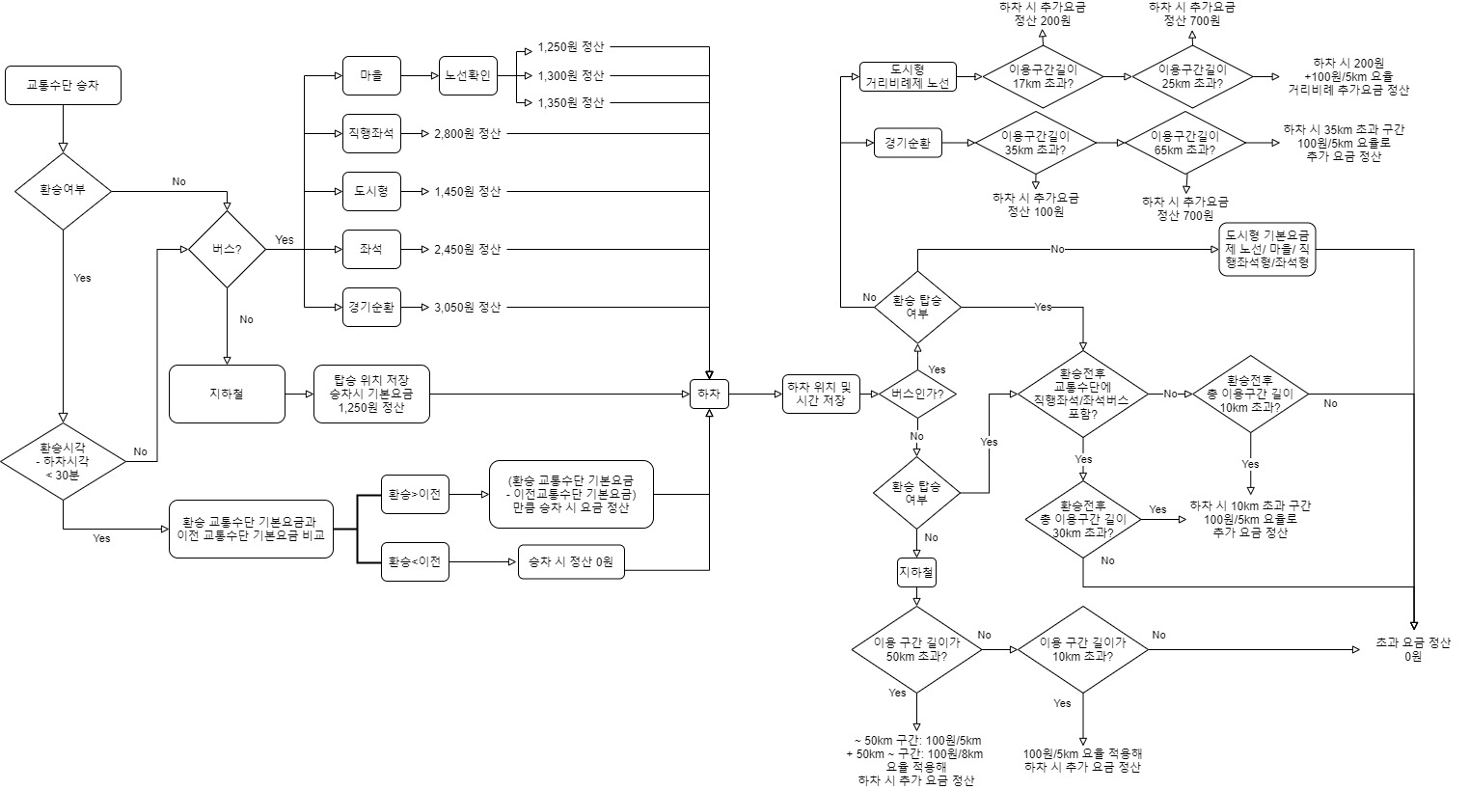
3. [알고리즘] 교통카드 요금계산 시스템

